Slide 1

Тема 3. Реклама в системі маркетингових комунікацій
«Будь-яка реклама – це двигун торгівлі. АЛЕ…Не будь яка! Погана реклама - не двигун, а гальма».
Девід Огілві

Slide 2
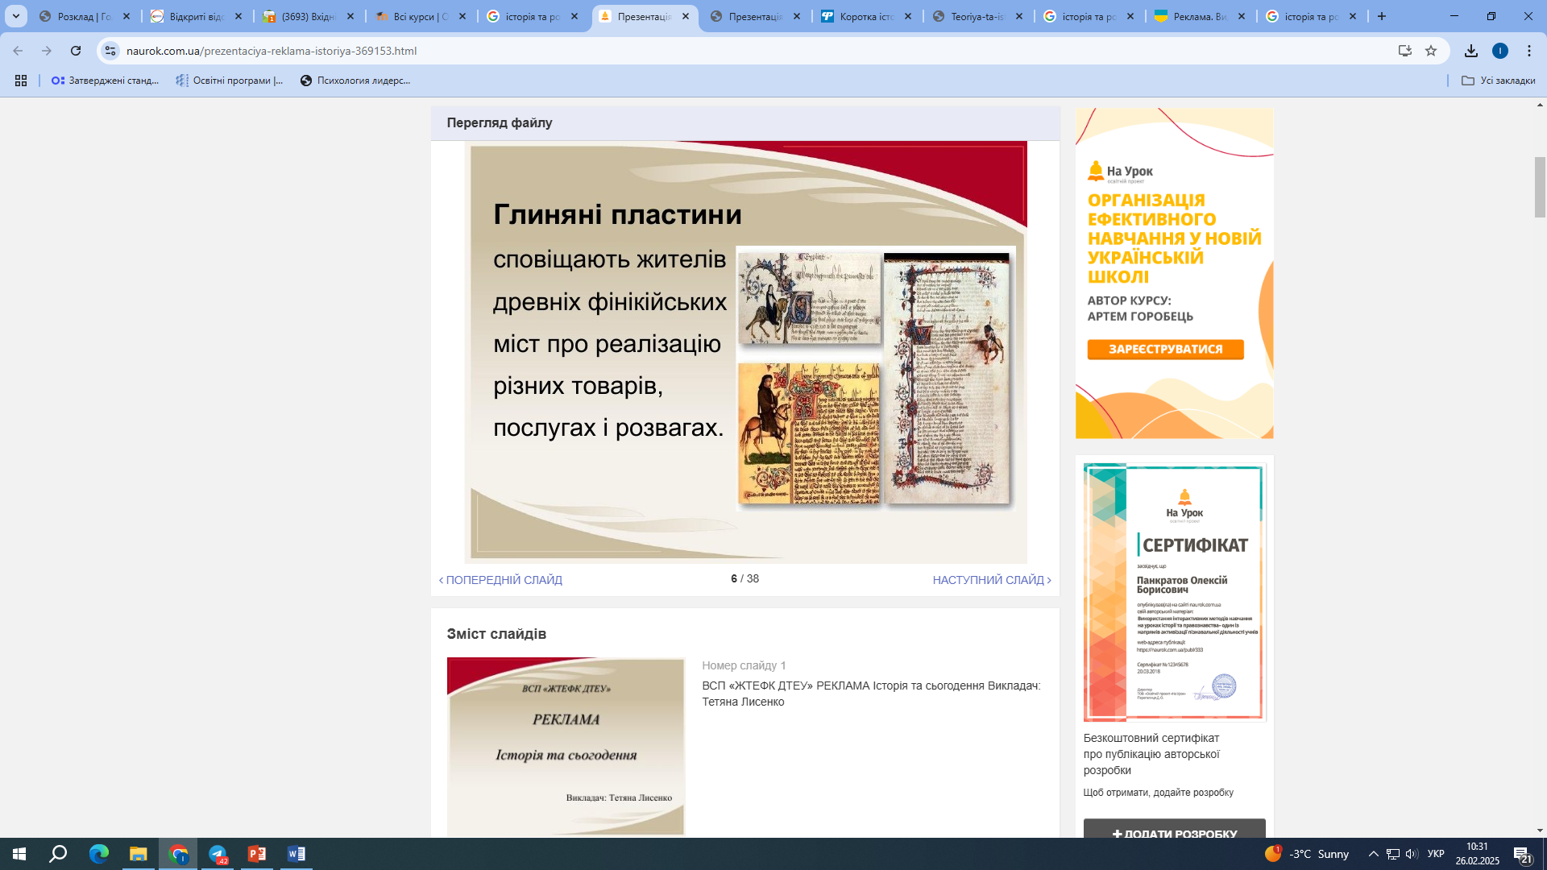
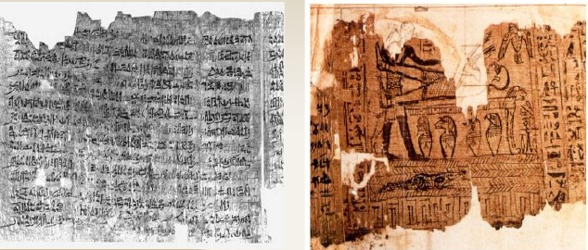
ІСТОРІЯ ТА РОЗВИТОК РЕКЛАМИ
Прообразом сучасної друкованої реклами виступали наскальні написи, древні варіанти «графіті», папірус і берестяні грамоти, часом містять елементи комерційної та політичної рекламної інформації. Аналіз шумерської писемності (Вавилон), висхідної до IV століття до нашої ери, дозволив німецькому досліднику Гансу Бухло говорити про шеститисячного практиці рекламної діяльності і випустити книгу «Шість тисяч років реклами».
Глиняні пластини сповіщають жителів древніх фінікійських міст про реалізацію різних товарів, послугах і розвагах.
Прикладом перших рекламних звернень, що дійшли, до нас - єгипетський папірус, у якому повідомляється про продаж раба й інших послуг.

Slide 3
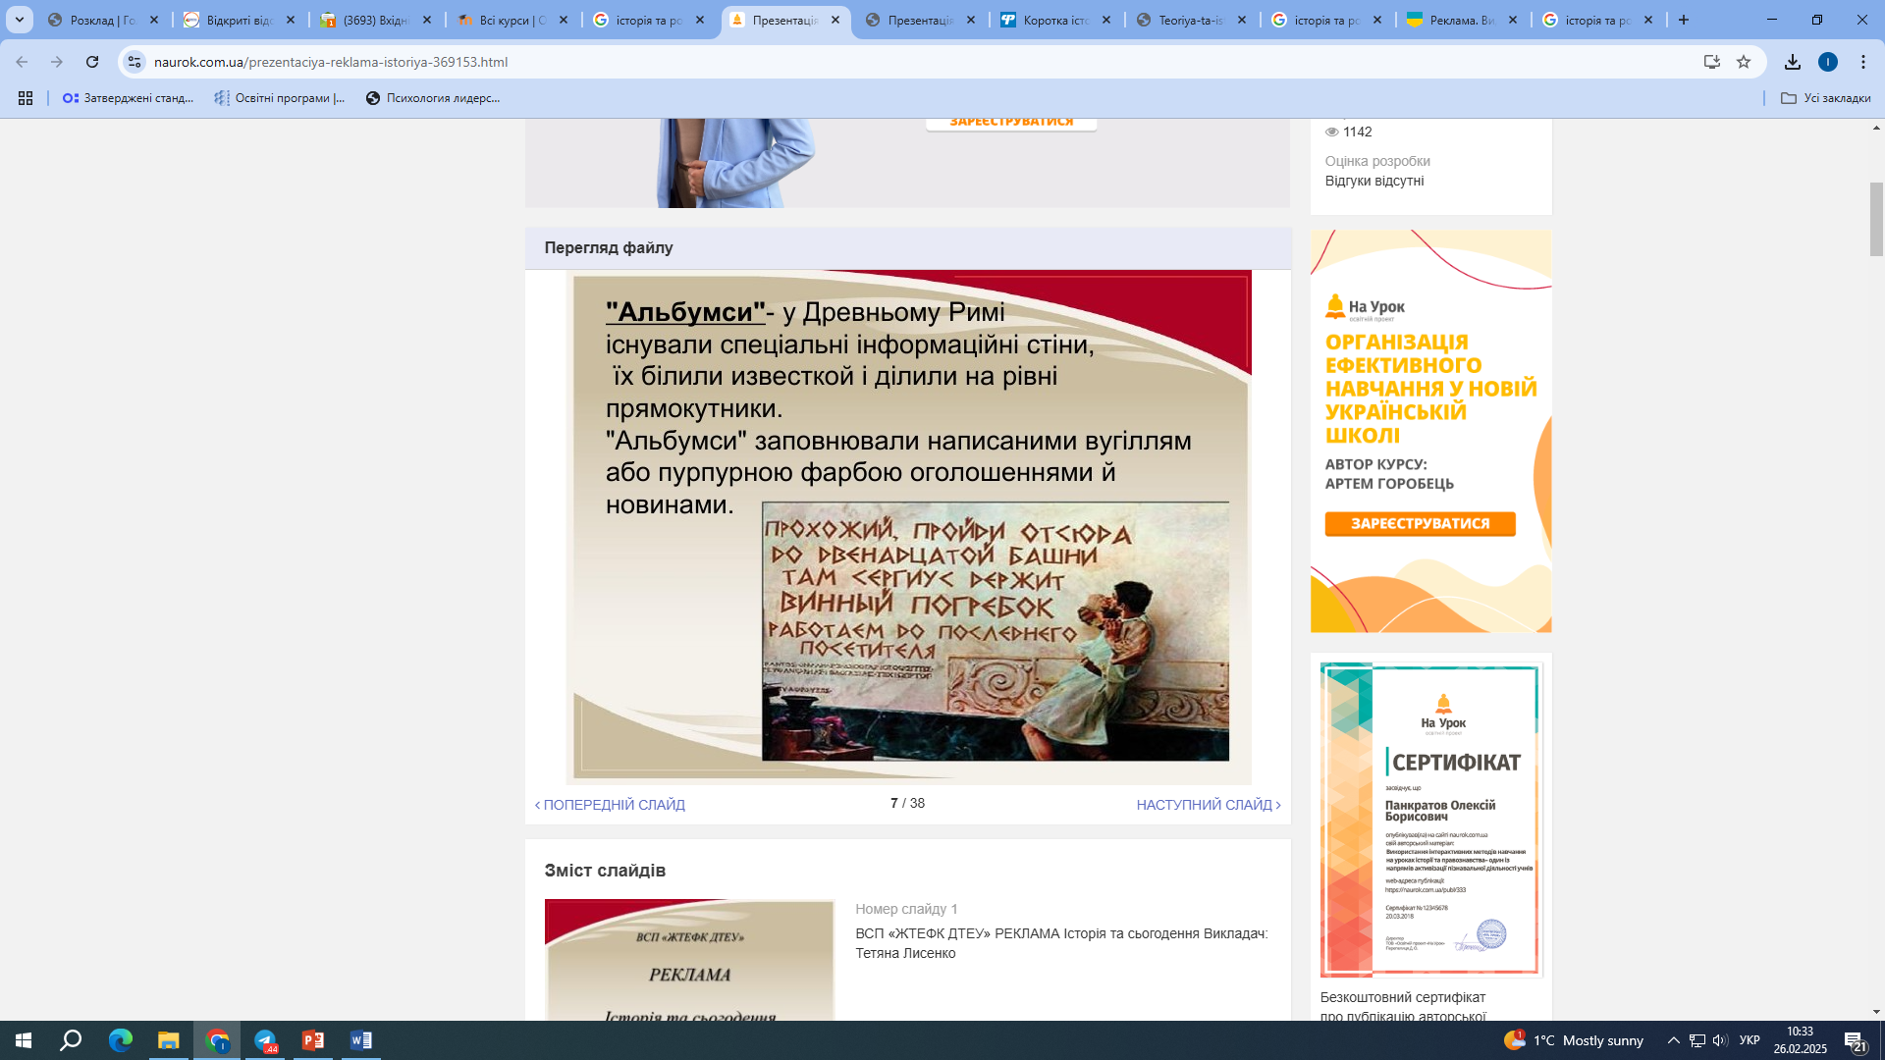
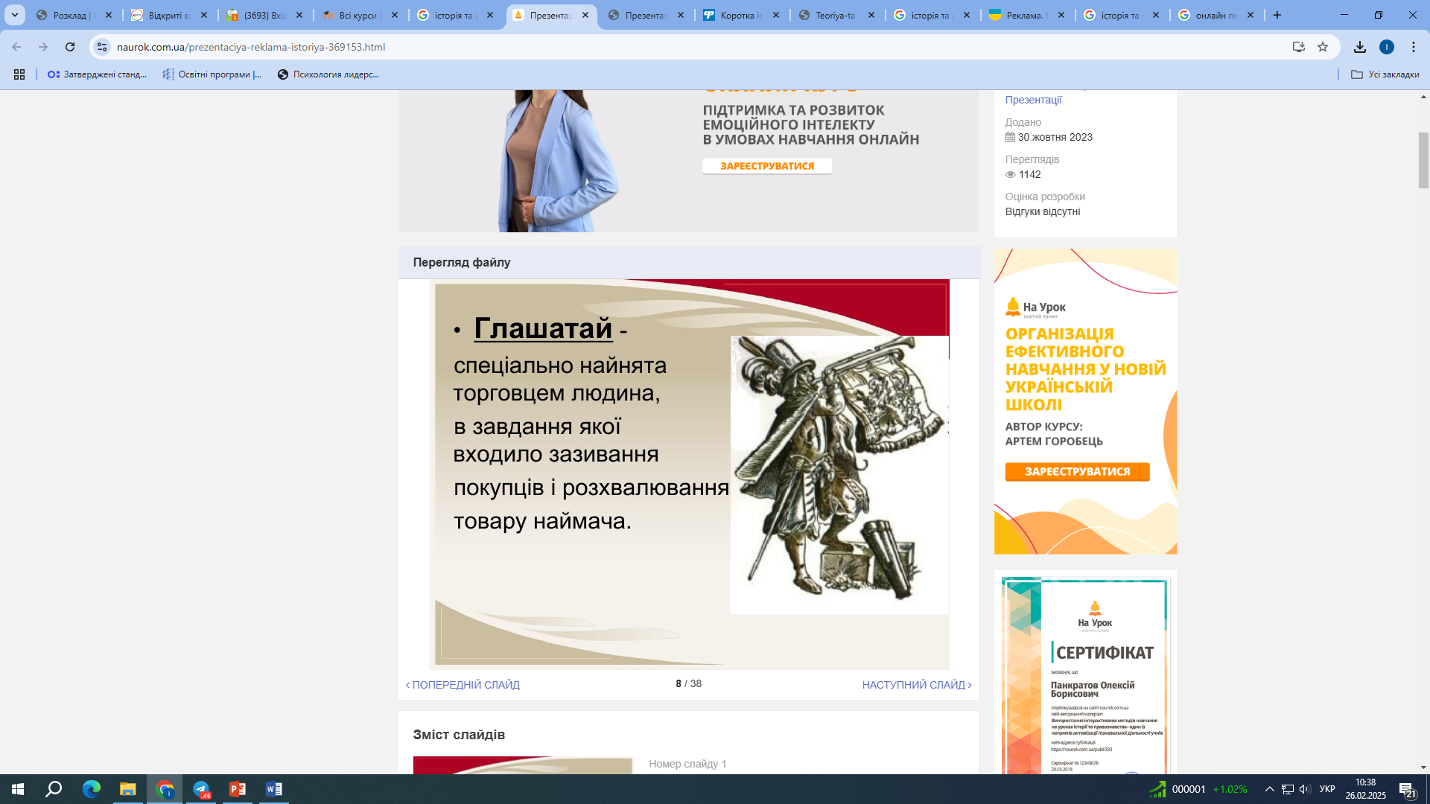
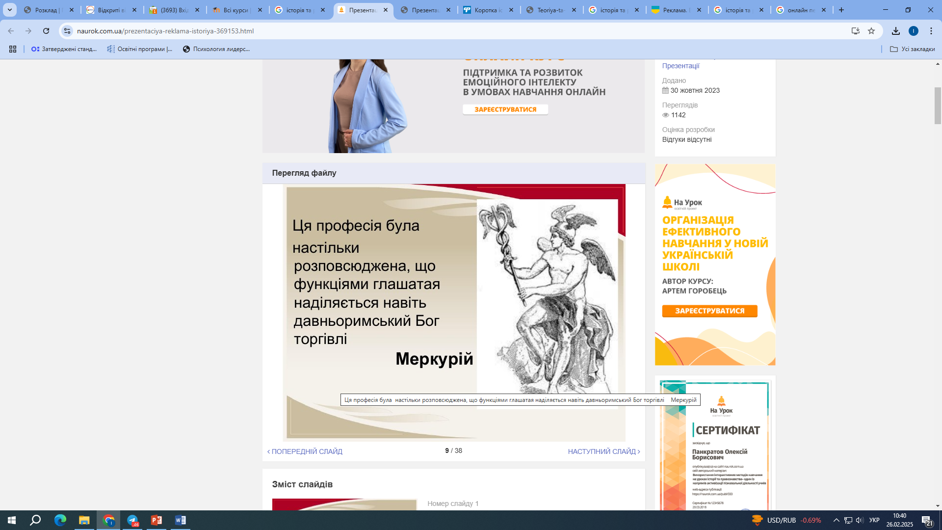
«Альбумси» - у Древньому Римі існували спеціальні інформаційні стіни, їх білили вапном і ділили на рівні прямокутники. "Альбумси" заповнювали написаними вугіллям або пурпурною фарбою оголошеннями й новинами.
З часом потреба у вербальному впливі на споживачів збільшується що породжує інститут оповісників. Оповісник або глашатай - спеціально найнята торговцем людина, в завдання котрої входило зазивання покупців і розхвалювання товару наймача. Використання оповісників надавало важливу перевагу що полягала у віддаленості носія усної протореклами від місця продажу. Оповісники спочатку з'явились у стародавніх єгиптян, а від них послідовно у стародавніх євреїв, греків і римлян. Професія була добре поширена та мала високий статус, зокрема функціями оповісника наділений староримський бог торгівлі Меркурій.

Slide 4
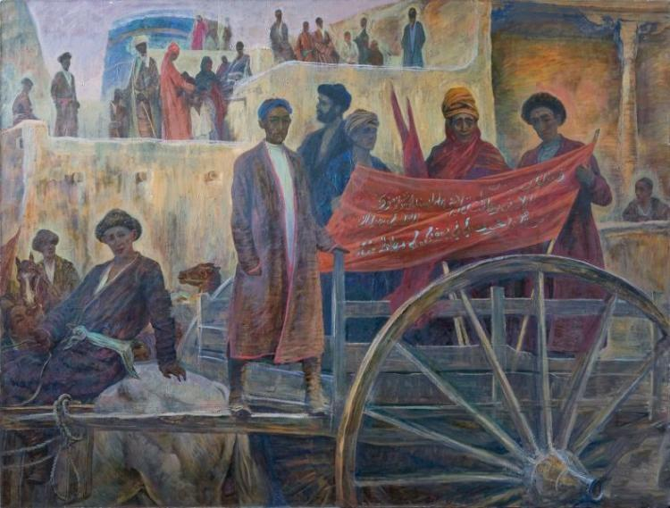
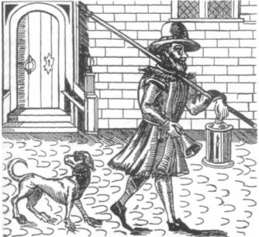
Стародавні форми рекламної діяльності
Першою формою протореклами, природно, була усна реклама, що зародилася ще до поширення писемності. У ході спілкування люди передавали певні відомості, які могли виконувати і рекламні функції. Пізніше, в античні часи професійними розповсюджувачами таких відомостей стали міські глашатаї, які крім оголошення адміністративної, політичної та ділової інформації виконували і роль розповсюджувачів відомостей комерційного та рекламного характеру.
Специфічним жанром усної реклами можна вважати рекламні пісні, зміст однієї з яких, призначеної для древніх жителів Афін, призводить Ф. Котлер: «Щоб очі сяяли, щоб червоніли щоки і, щоб не в'яла дівоча краса, розумна жінка купуватиме косметику за розумними цінами у Ексліптоса ».
Середньовічний етап розвитку реклами Крім міських глашатаїв, в Х I - XII століттях в європейських країнах з'являються так звані «герольди» (від нім. «Herold»-вісник, глашатай), які при дворах королів і великих феодалів виконували функції доведення до підданих їх указів, роль розпорядників на торжествах і лицарських турнірах, а також займалися складанням родоводів, літописних матеріалів та ін.

Slide 5
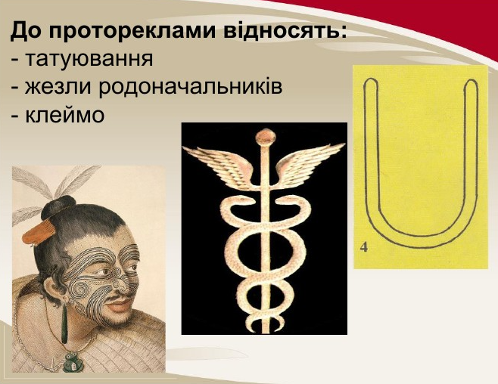
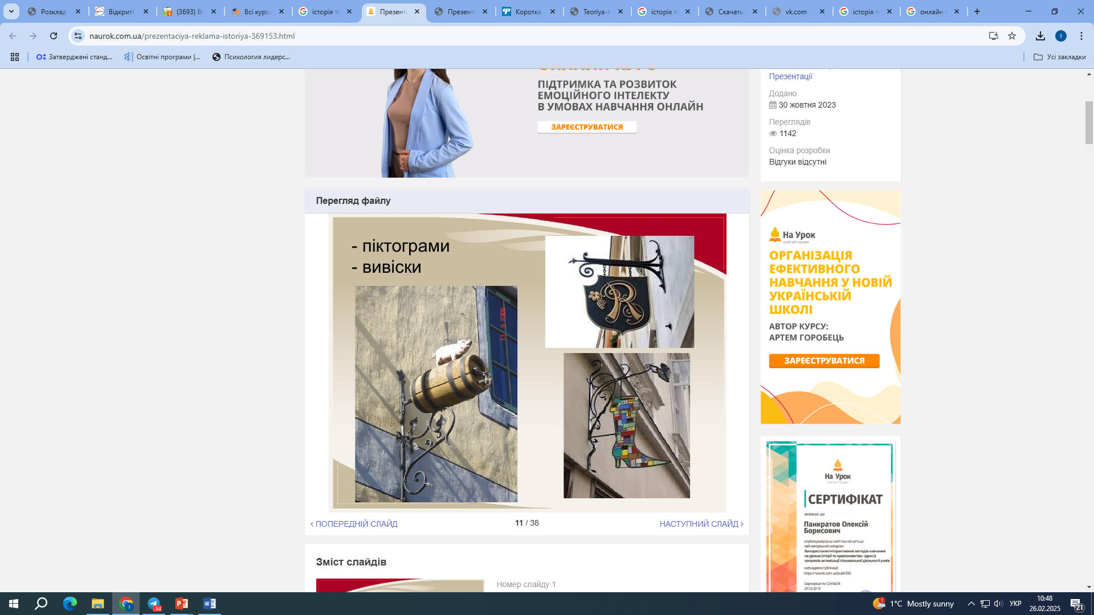
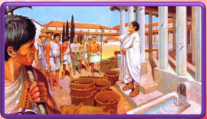
Потреба передачі інформації в Стародавньму світі конкретним групам людей була запорукою створення протореклами.
Протореклама містила в собі елементи стимулювання збуту, була первісною інтегрованою формою комерції, об'єднувала елементарні комунікаційні засоби, що отримали з часом самостійний розвиток.
Важливим фактором формування комерційних комунікацій в Стародавньому світі стало зародження ярмарків в Стародавньому Римі з V - початок III ст. до н. е. Ярмарки вигідно відрізнялись від звичайних торговищ прив'язкою до загально визнаних, особливо шанованих святилищ та храмів. З метою виокремитись від конкурентів, стародавні ремісники та торговці достатньо часто встановлюють на товар власні фірмові знаки (клейма).

Slide 6

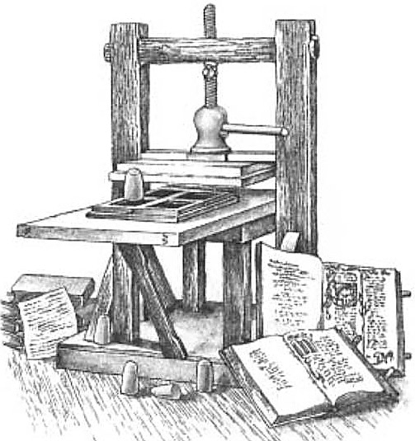
Народження першої друкованої реклами датується 1473 роком, коли в Англії (Лондон) Вільям Кокстон віддрукував і поширив листівку про продаж книги релігійного змісту.
До кінця ХV століття в Європі працювало близько 200 друкарень у 69 містах. У цей же період з'являються такі нові види рекламної продукції, як друковане оголошення, каталог, проспект, прейскурант, «летючий листок» і афіша.

Slide 7
ВИНИКНЕННЯ І РОЗВИТОК РЕКЛАМНОЇ ІНДУСТРІЇ
Появі перших газет передувала поява нових специфічних професій - англійських "newsmens", французьких "Нувелліст", італійських "новелланті" і «газеттанті», тобто збирачів, переписувачів і рознощиків новин.
У ХVI столітті у Венеції вартість послуг професійного переписувача новин у вигляді «листків повідомлень» оцінювалося в одну дрібну срібну монету - «gazzetta».
У повсякденній мову слово «газета» увійшло з 1631 року, коли Теофраст Ренодо (1586-1653) створив французьку «La Gazette», перейменовану у 1762 році в «Gazette de France», яка проіснувала до 1914 року.
Таким чином, вже в ХVI столітті були створені серйозні передумови для швидкого розвитку пресової реклами, що має досить істотне значення і в наші дні.
У 1568 р. з'являється перший прототип сучасної газети - баварська протогазета торгово-лихварського будинку Фуггерів, а в 20-х роках Х VII століття - перші англійські газети.
З часом вони стають засобом поширення рекламної інформації і, крім того, виникають газетні видання з чисто рекламної та комерційної спрямованістю - в 1625 р. з'являється перша реклама в англійській газеті, в 1704 р. - перша рекламна газета «Бостон Ньюслеттер», в 1783 р . - перша американська щоденна рекламна газета і в 1887 р. перша журнальна реклама (США). З ХIХ століття по теперішній час преса стає головним джерелом рекламної інформації практично у всіх країнах світу.

Slide 8
В кінці ХIХ століття, у 1895р. винаходяться кіноапарати братів Люм'єр (Франція), М. Складановський (Німеччина), в 1886р. - Р. Поула (Англія), 1987р. - Ф. Дженкінса (США), з'являється спочатку німе, а в 20-х роках ХХ століття звукове кіно.
Досить швидко розвивалася радіореклама, з другої половини 20-х років починає розвиватися практичне телебачення і до середини 40-х років воно набуває масового характеру.
У 1947 році в США створюється перше комерційне телебачення. Реклама «завойовує» канал ЗМІ, який до цього часу виступає як найбільш масовий і, одночасно, самий дорогий.
Подальші роки характеризуються швидким розвитком професійної і побутової аудіо-і відеотехніки. На початку 90-х років з’явилася мережа «Інтернет», яка стала найкращим середовищем для розвитку комерційних, маркетингових та рекламних комунікацій.

Slide 9
ПОНЯТТЯ ТА ОСНОВНІ КОМУНІКАТИВНІ ХАРАКТЕРИСТИКИ РЕКЛАМИ
Слово «реклама» латинського походження (від лат. Reclamar) і спочатку означало «кричати, вигукувати». Потім до нього приєдналися такі значення, як «відгукуватися», «вимагати».
Таким чином, вже в самому тлумаченні цього слова закладена головна характеристика сучасної реклами: повідомляти, поширювати відомості про щось (когось) для залучення споживачів або створення популярності товару, бренду або підприємства.
Закон України “Про рекламу”
зі змінами та доповненнями, № 176
Реклама – інформація про особу чи товар, розповсюджена в будь-якій формі та в будь-який спосіб і призначена сформувати або підтримати обізнаність споживачів реклами та їх інтерес щодо таких осіб чи товару.
Американська Асоціація маркетингу,
Реклама (advertising) - будь-яку форма неособистого представлення і просування ідей, товарів і послуг, оплачувану точно встановленим замовником
Реклама – одностороння, платна форма неособистої масової комунікації, що покликана створювати сприятливе враження про рекламований об’єкт і має чітко визначеного спонсора
Ж.-Ж. Ламбен
Реклама – це неособиста форма комунікації, що здійснюється через посередництво платних засобів поширення інформації з чітким зазначенням джерела фінансування.
Ф. Котлера

Slide 10
В визначеннях реклами представлені чотири риси, характерні саме для реклами на відміну від багатьох інших способів маркетингової діяльності:
реклама – це завжди оплачувана форма передачі інформації, тобто вона розробляється і публікується (транслюється) на кошти рекламодавця;
реклама – це неособисте подання інформації, тому що воно відбувається через посередницьку ланку, наприклад засоби масової інформації;
реклама, надаючи інформацію споживачу, завжди переслідує в кінцевому розумінні комерційну мету;
реклама має завжди точно встановленого замовника, тому що в рекламі крім повідомлення про товари обов'язково міститься інформація про тих, хто їх пропонує (назва фірми, адреса, телефон, сайт), тобто відомості, за якими покупець зможе легко знайти рекламований товар або безпосередньо зв'язатися з фірмою.

Slide 11
КОМУНІКАЦІЙНІ ХАРАКТЕРИСТИКИ РЕКЛАМИ
1. Неособистий характер. Комунікаційний сигнал надходить до потенційного покупця не особисто від продавця рекламованого товару, а через рекламних посередників (засоби медіа, різноманітні рекламоносії тощо).
2. Реклама є наймасовішою маркетинговою комунікацією, використання якої дозволяє охопити найбільшу за чисельністю аудиторію (на відміну, наприклад, від конкретного звернення в рамках прямого маркетингу).
3. Реакція одержувача рекламного звернення у відповідь може бути відсутньою зовсім або значно запізнюватися у часі.
4. Значні труднощі у визначенні ефекту реклами (є логічним продовженням попередньої характеристики). Зворотній зв'язок в комунікації (природно, що продавець чекає від покупця рішення про покупку) носить імовірнісний і невизначений характер. Факт покупки залежить не тільки від реклами, але і від маси факторів, що не мають прямого відношення до реклами, що носять суб’єктивний характер і практично не піддаються формалізації.
Наприклад, чудова рекламна компанія може збігатися в часі з браком у випуску великої партії виробу, що рекламується. В результаті реклама лише посилить негативні наслідки провалу.
Рекламні зусилля також не дадуть позитивного результату в разі недоопрацювань у сфері збуту.
Наприклад, реклама є, а рекламованого товару в мережі розподілу немає.

Slide 12
5. Суспільний характер рекламної комунікації. Рекламований товар є законним і загальноприйнятим (Законом заборонено рекламувати небезпечні, шкідливі або небезпечні для здоров’я товари, наприклад наркотики, алкоголь тощо).
6. Платний характер розміщення реклами.
7. Як правило, зі змісту рекламного повідомлення чітко проглядається мета комунікації.
Іноді посили реклами містять однозначні заклики комунікатора до одержувачів (купити товар, взяти участь в акції, проголосувати за кандидата тощо). Іноді реклама спрямована на формування позитивного іміджу товару. Для адресата досягнення цих цілей є очевидним.
8. Реклама не претендує на упередженість.
Зазвичай у рекламному звернені основна увага приділяється перевагам рекламованого товару або фірми. І вони можуть бути певною мірою перебільшені. Недоліки, як правило, не згадуються. Адресати вже давно сприймають цей момент як належне.
9. Яскравість і здатність до умовляння.
Багаторазове повторення рекламних доводів впливає на споживача і підштовхує його до покупки.

Slide 13
Основні комунікаційні функції реклами відповідають загальним цілям системи маркетингових комунікацій. Залежно від цілей, які визначаються конкретною ринковою ситуацією, реклама може максимально ефективно вирішувати наступні завдання:
Інформування (формування обізнаності та знання про новий товар, якусь подію, про фірму тощо).
Наприклад, реклама нового електромобіля, яка детально описує його характеристики, переваги та екологічність. Мета: Розповісти споживачам про існування нового продукту та його особливості;
Умовляння (поступове, послідовне формування переваги, відповідного сприйняття споживачем образу фірми та її товарів; переконання покупця зробити покупку; заохочення факту покупки тощо).
Наприклад, реклама зубної пасти, яка демонструє її переваги над конкурентами, наприклад, відбілювання зубів або захист від карієсу. Мета: Переконати споживачів, що цей товар кращий за інші, і стимулювати їх до покупки;
Нагадування (підтримка обізнаності, утримання в пам’яті споживачів інформації про товар тощо).
Наприклад, рекламний ролик Coca-Cola перед святами з традиційним слоганом «Свято наближається» та зображенням червоної вантажівки. Мета: Підтримувати популярність бренду та нагадувати споживачам про його існування;
Формування емоційно позитивного забарвлення комунікацій.
Наприклад, реклама шоколаду Milka, де показують зворушливі історії про доброту, сім'ю, дитинство під слоганом «Доторкнись до ніжності». Мета: Створити у споживачів позитивні асоціації з брендом та викликати бажання придбати товар;

Slide 14
Підштовхування покупців до акту покупки.
Наприклад, Реклама з обмеженою пропозицією або знижкою, яка стимулює споживачів зробити покупку негайно: «Тільки сьогодні знижка 50%! Встигніть купити!». Мета: Створити відчуття терміновості та спонукати до швидкої покупки;
Утримання покупців, підтримання лояльності до рекламованої марки.
Наприклад, програми лояльності, персоналізовані пропозиції та ексклюзивні знижки для постійних клієнтів. Мета: Заохотити повторні покупки та зміцнити зв'язок з брендом;
Створення «власного обличчя» фірми, що суттєво вирізняється від образів конкурентів.
Наприклад, реклама IKEA з акцентом на простоту, затишок і скандинавський стиль: «Створюй затишок по-своєму!». Реклама Apple, яка підкреслює інноваційність та унікальний дизайн їхніх продуктів. Мета: Створити унікальний імідж бренду, який виділятиметься на ринку;
Підтримка покупців, які вже купили рекламований товар; формування переконання у них в правильності зробленого вибору.
Наприклад, реклама автомобіля, яка демонструє його надійність та безпеку, підтверджуючи правильність вибору покупця. Tesla після купівлі авто надсилає власникам лист із подякою та відеоінструкцією: «Вітаємо у сім'ї Tesla! Ось як максимально використовувати ваш автомобіль». Мета: Підвищити задоволеність покупців та зміцнити їхню лояльність до бренду.

Slide 15
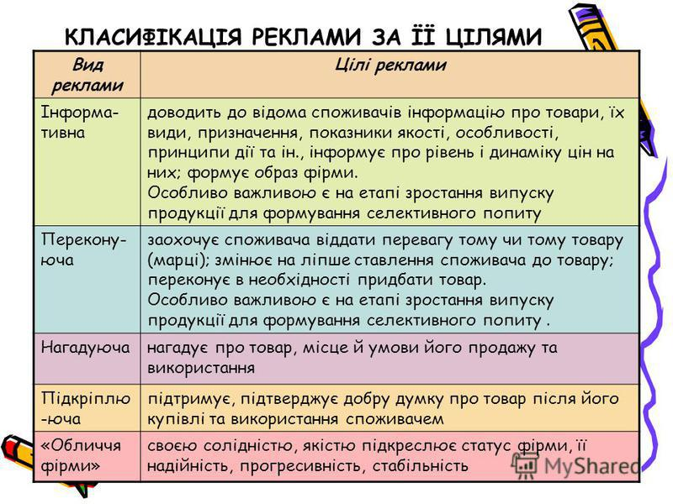

Slide 16
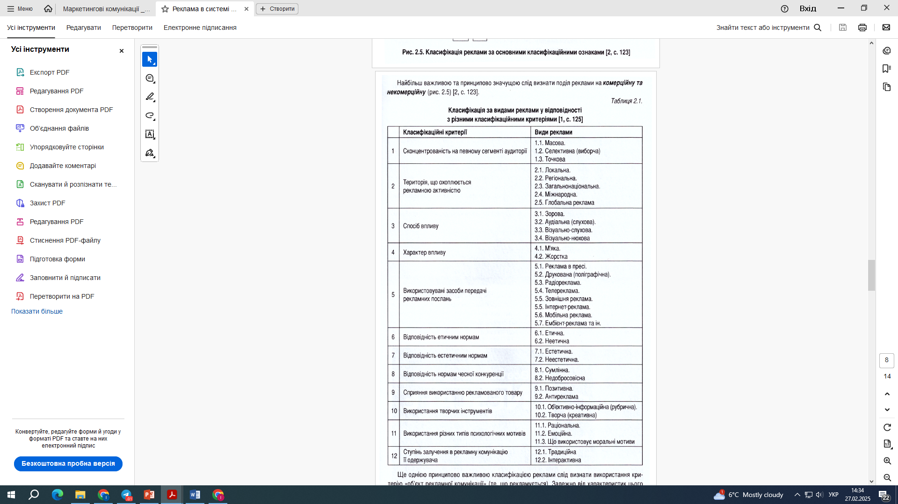
Класифікація реклами за різними класифікаційними критеріями (Є. Ромат)
За видами рекламу поділяють на бізнесову, соціальну, політичну та релігійну.
Бізнесова реклама має на меті довести комерційну інформацію рекламодавця до споживача, сприяючи продажу товару, послуги або ідеї.
Соціальна рекламна інформація – це некомерційна інформація державних органів з питань здорового способу життя, охорони здоров’я, охорони природи, збереження енергоресурсів, профілактики правопорушень, соціального захисту та безпеки населення. У такій рекламі не згадуються ані конкретна продукція, ані її виробник. Особи, які здійснюють на безоплатній основі діяльність з поширення соціальної рекламної інформації або передають для цього власні кошти, користуються пільгами, передбаченими законодавством України.

Slide 17


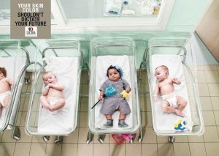

За видами рекламу поділяють на бізнесову, соціальну, політичну та релігійну.
Бізнесова реклама має на меті довести комерційну інформацію рекламодавця до споживача, сприяючи продажу товару, послуги або ідеї.
Соціальна рекламна інформація – це некомерційна інформація державних органів з питань здорового способу життя, охорони здоров’я, охорони природи, збереження енергоресурсів, профілактики правопорушень, соціального захисту та безпеки населення. У такій рекламі не згадуються ані конкретна продукція, ані її виробник. Особи, які здійснюють на безоплатній основі діяльність з поширення соціальної рекламної інформації або передають для цього власні кошти, користуються пільгами, передбаченими законодавством України.
Перегорнувши сторінку, ви знищите ліс
Наші океани тонуть в пластиці
Колір твоєї шкіри не повинен визначати твоє майбутнє
Море не може більше терпіти

Slide 18
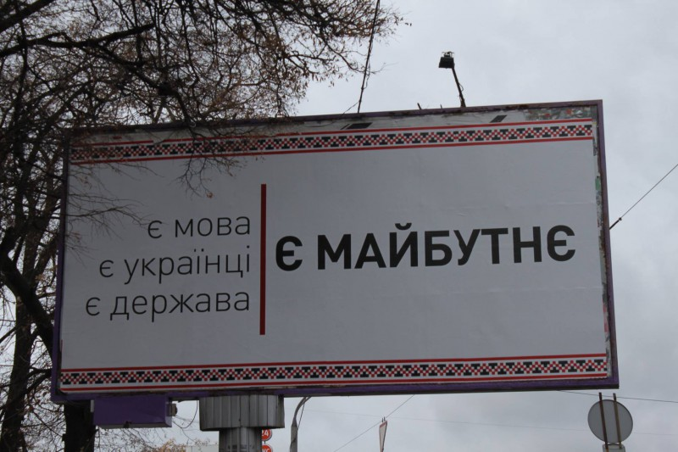
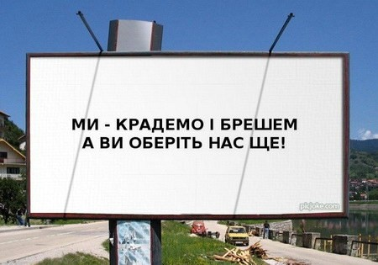
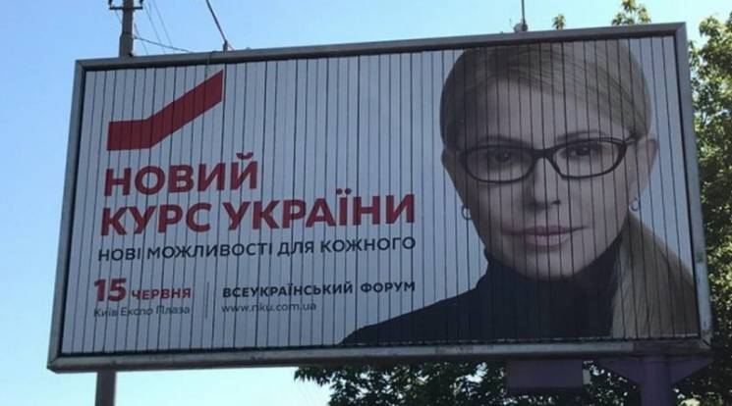

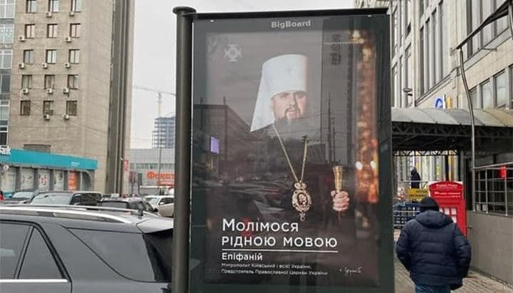
Політична реклама має дуже специфічні ознаки: її метою є створення популярності окремим політичним лідерам чи партіям. Залучають для цього так званих іміджмейкерів, тобто професіоналів, що знають, якими засобами можна створити привабливий образ (імідж) котрогось політичного діяча чи партії.
Релігійна реклама має на меті поширення інформації про релігійне життя, окремі події та свята церковних громад. Ця реклама також має специфічні ознаки, що визначаються самою суттю релігійних відносин.

Slide 19
Комерційна реклама являє собою неособисті форми комунікації, здійснювані за допомогою платних засобів поширення інформації з чітким зазначенням на джерело фінансування.
Некомерційна реклама – інформація будь-якого виду, розповсюджена в будь-якій формі, яка спрямована на досягнення суспільно корисних цілей, популяризацію загальнолюдських цінностей і розповсюдження якої не має на меті отримання прибутку.
Критерії | Некомерційна | Комерційна
Призначення | Гуманізація суспільства і формування його моральних цінностей | Просування на ринку бренду / товару / послуги
Місія | Зміна поведінкової моделі суспільства з гуманістичною, соціальної точки зору | Зміна поведінкової моделі суспільства з економічної точки зору
Ролі | Освітня, виховна, агітаційна, комунікаційна, інформаційна | Маркетингова, економічна, соціальна, комунікаційна, інформаційна
Предмет | Ідея, що володіє певною соціальною цінністю | Товар, послуга, об'єкт (компанія, бренд)
Типи / види | громадська, державна, соціальна, політична | Споживча (торгово-роздрібна), іміджева, адресно-довідкова, корпоративна
Цілі | Привернути увагу до назрілих соціальних проблем, змінити ставлення населення до якої-небудь проблеми | Створити поінформованість, надати інформацію, переконати, нагадати, схилити до рішення про покупку
Порівняльний аналіз комерційної та некомерційної реклами

Slide 20
Відмінності комерційної та некомерційної реклами
1. Цілі і завдання рекламних повідомлень.
Якщо комерційна реклама переслідує досить очевидні цілі (інформування про вихід нового товару на ринок, спонукання до підвищення купівельної активності, зміна ставлення споживачів до тієї чи іншої послуги або товару, зміна споживчих звичок),
то метою соціальної реклами є привернення уваги широкої громадськості до того чи іншого, як правило, проблемного явища у громадському житті.
2. Ефективність.
Якщо ефективність комерційної реклами можна оцінювати виходячи з конкретних ринкових показників, таких як рівень продажів тієї чи іншої послуги або товару, то
ефективність соціальної реклами слід вимірювати за такими показниками, як впізнаваність суспільством того чи іншого соціального феномена і зміна суспільної позиції по відношенню до нього, формування стійкої громадської думки.
3. Цільові аудиторії.
Конкретний рекламний ролик або плакат орієнтований на вузьке коло споживачів рекламованого товару або послуги.
Соціальна реклама впливає на все суспільство або на найактивнішу його частину, або ж на тих осіб, які беруть участь у прийнятті значущих соціальних, економічних чи політичних рішень.
4. Рекламодавець (замовник).
Основними замовниками комерційної реклами є комерційні організації, тому й розміщення такої реклами платне.
Замовниками ж соціальної реклами можуть бути: держава, некомерційні чи громадські організації, бізнес, політичні чинники і її розміщення повинно бути переважно безкоштовним.

Slide 21
Сконцентрованість на сегменті аудиторії дозволяє виділяти:
Масову рекламу, що не сконцентрована на конкретний контингент;
Селективну (виборну) рекламу, адресовану певному сегменту ринку;
Вузько таргетовану рекламу, чітко орієнтовану на невелику аудиторію.
Розподіл в залежності від розмірів території, яка охоплена рекламною діяльністю:
Локальна реклама (аж до конкретного місця продажу);
Регіональна реклама (певна частина країни);
Загальнонаціональна реклама (в масштабах всієї держави);
Міжнародна реклама;
Глобальна реклама.
За психологічним впливом реклама буває:
- раціональна, або предметна, реклама інформує, звертається до розуму потенційного покупця, наводить аргументи, щоб переконати його. На підтвердження своїх доказів рекламодавець може використовувати малюнки, креслення, схеми, фотознімки тощо;
- емоційна, або асоціативна, реклама звертається до почуттів, емоцій, підсвідомості. Основними засобами переконання тут є художні – малюнки, відеозображення, звуки. Логіка тексту, як правило, відіграє допоміжну роль.
Рекламні звернення рідко бувають суто раціональними чи суто емоційними. Звичайно в них комбінуються обидва види впливу.

Slide 22

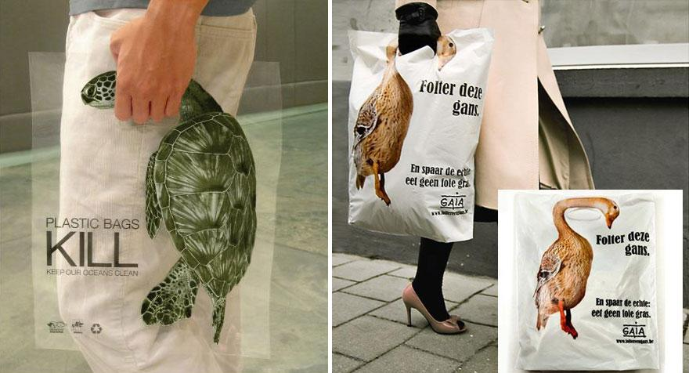

За способом передачі реклама поділяється на “жорстку” та “м’яку”.
“Жорстка” реклама дуже близька до засобів стимулювання збуту та дуже часто їх супроводжує. Така реклама має обмежену мету – збільшити обсяг продажу. Тому вона, як правило, кричуща, прямолінійна, без напівтонів, розрахована на миттєвий зовнішній ефект. Використовує часто шокуючі, провокаційні або емоційно напружені образи, щоб привернути увагу
Допоможіть нам боротися з наслідками тестування косметичних засобів на тваринах
Пластикові пакети вбивають
Кожні 60 секунд зникає один вид. Кожна хвилина на рахунку

Slide 23
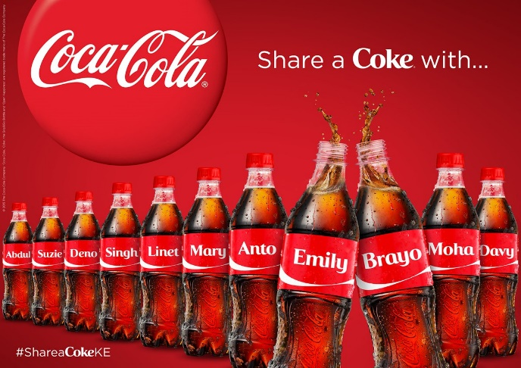

“М’яка” реклама має на меті не тільки проінформувати про товар та його марку, а й створити навколо цього товару доброзичливу атмосферу, оточити його певним ореолом. Найчастіше це емоційна реклама, яка грає на символіці, глибинних душевних мотивах, людських почуттях. Її дієвість виявляється не миттєво, а через певний час, оскільки вона поступово змінює ставлення потенційного покупця до якогось товару чи торгової марки, створюючи в нього внутрішню готовність до купівлі.
Культивування української ідентичності – це поле для рефлексії. Будь-який прояв знайомить аудиторію з традиціями та культурою регіону. Один з прикладів, це співпраця мережі мультимаркетів Аврора та національного фешн-бренду DYVOOO, розроблена у партнерстві з Art Nation Loyalty. Акція лояльності “Диво Друзі”, об’єднала представників різних сфер, аби подарувати справжнє диво та познайомити з локальним фешн-брендом. Магічні образи волошкового єнота та сови говіркої з колекції диво-тварин прикрасили новорічні подарункові набори для клієнтів мережі ритейлера. Українські мотиви, візуальна складова кампанії, неочікувані сюрпризи завоювали серце споживачів. І це підтверджують цифри: понад 6,8 млн переглядів #диводрузі у ТікТок, за перші 5 днів продано 50% загального накладу подарунків.
Кампанія Coca-Cola "Поділись кока-колою" слугує прикладом вдалої комунікації на різних ринках, адже змогла об’єднати та створити емоційний зв’язок з клієнтами. Бренд замінив свій логотип на пляшках на популярні імена (у кожній країні були відібрані 250 популярних імен), а також загальні слова, які вдало об’єднували у ком’юніті людей (друзі, сім’я). А з іншого боку пляшки розмістили напис “Поділися з..”. Таким чином, це створило максимальну вірусність у соціальних мережах, адже заохочувала людей ділитися пляшкою та дарувати радість.

Slide 24

Відповідність етичним нормам:
Етична реклама;
Неетична реклама.
Етика реклами означає дотримання і принципів моралі у процесі створення, поширення та споживання рекламних матеріалів. Вона визначає правила та стандарти, яких рекламодавці та маркетологи повинні дотримуватися, щоб забезпечити чесність, справедливість та повагу до споживачів.
Важливими аспектами етики реклами є:
Істина та достовірність. Реклама має бути чесною та точною. Заяви, подані в рекламі, не повинні бути оманливими, і повинні відповідати реальним характеристикам продукту або послуги.
Повага до суспільства. Реклама не повинна порушувати суспільні норми, цінності та культурні стереотипи. Вона має бути поважною до різноманітності та інклюзивної.
Захист прав споживачів Реклама має використовувати обманні чи агресивні методи переконання споживачів. Споживачам має бути надана чітка та зрозуміла інформація.
Протидія дискримінації. Реклама не повинна містити елементи, які підтримують або поширюють дискримінацію за статтю, віком, расовою чи етнічною приналежністю, релігійними переконаннями та іншими критеріями.

Slide 25
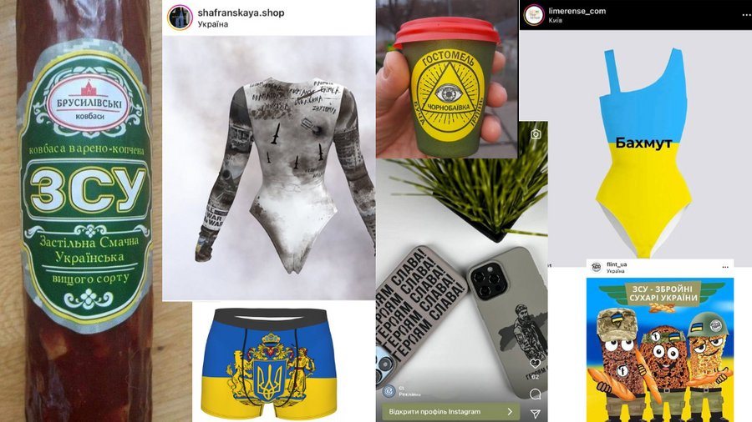
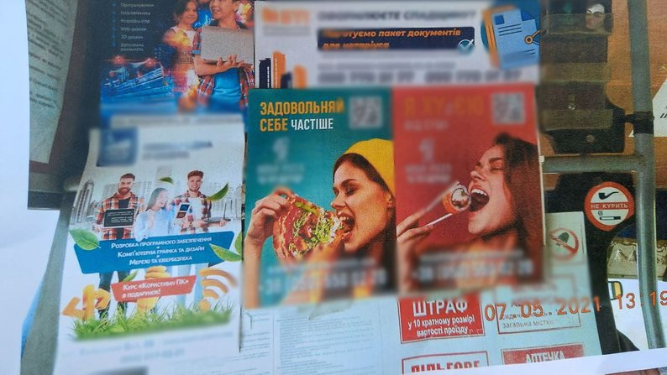
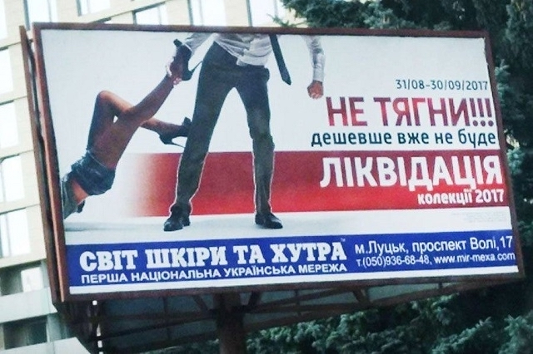
Дбайливе ставлення до дітей. Реклама, призначена для дітей, повинна особливо дбайливо ставитись до їх особливостей і не зловживати їхньою довірою.
Конфіденційність та безпека. Вона повинна дотримуватися конфіденційності даних та забезпечувати безпеку споживачів.
Соціальна відповідальність. Рекламні кампанії повинні враховувати їх вплив на суспільство та довкілля, а також сприяти соціальній відповідальності бренду.
Дотримання етичних норм у рекламі допомагає будувати довіру споживачів, зберігати репутацію бренду та сприяє довгостроковим взаємовигідним відносинам між компаніями та їх клієнтами.
КРІНЖОВО ТА НЕЕТИЧНО: ВІЙСЬКОВА СИМВОЛІКА У РЕКЛАМІ

Slide 26
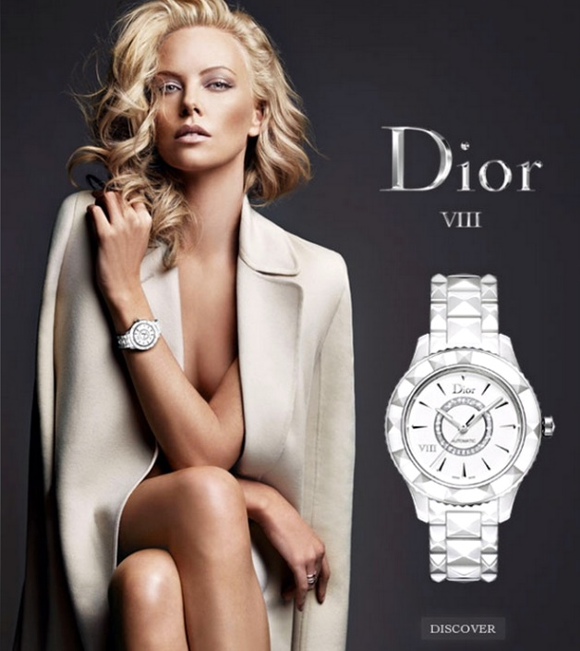
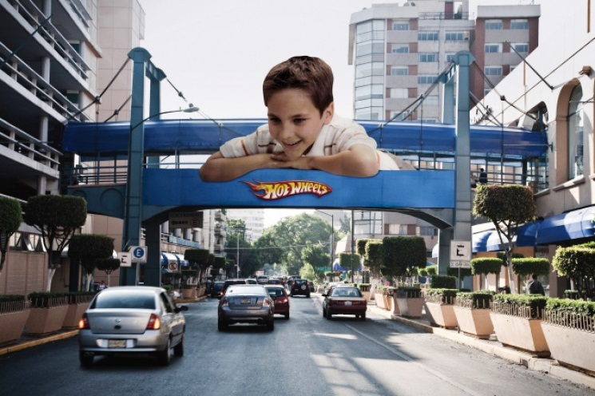


Відповідність естетичним нормам:
Естетична реклама;
Неестетична реклама.
У соціокультурних дослідженнях рекламна діяльність виступає як психологічна основа створення нових форм культурного середовища, соціальної міфотворчості, формування системи культурних норм і цінностей.
Рекламу варто розглядати також як елемент національної культури, один з основних механізмів її формування. Реклама стала по суті своєрідним видом мистецтва. І як мистецтво є відображенням культури покоління, так і реклама в принципі може дати вичерпну характеристику тих мас, для яких вона створюється.
Об’єктами реклами є не лише товари, а й самі люди.

Slide 27
За характером взаємодії рекламу класифікують таким чином:
позиційна реклама, яка презентує свій товар як безальтернативну відповідь на запит потенційного споживача. Ця реклама сприяє просуванню товару на ринок, де сильна конкуренція. Якщо об'єктивні характеристики багатьох товарів однакові, то позиціювання ґрунтується не на утилітарній, а на сугубо психологічній значущості або престижності свого товару на відміну від інших, подібних товарів. Однак тут необхідно бути дуже уважними й обережними, оскільки конкуренти постійно будуть намагатися спростувати рекламні докази щодо переваги товару.
реклама масової дії, яка має на меті позбутися від конкурентів, її головні засоби – нав'язливе поширення.
Ефективність такої реклами визначається ступенем охоплення цільової споживчої аудиторії, частотою повторів, кількістю первинних і повторних покупок. Реклама такого типу не намагається бути оригінальною, винахідливою; її завдання - утримати частку ринку, яку вже займає рекламодавець. А цього можна домогтися, лише вклавши більші гроші й невпинно повторюючи.
стимулююча реклама. Стимулююча реклама використовується, коли рекламодавець має справу з дуже сильною конкуренцією на ринку.
У такому випадку реклама інформує про розпродаж, що відбувається або повинен відбутися, про заходи стимулювання збуту, які покликані щоб зацікавити широке коло споживачів, а паралельно - активізувати діяльність торговельної мережі, особливо в період зниження попиту.

Slide 28
порівняльна реклама. Порівняльна реклама звичайно здійснюється під гаслом "Ми кращі ніж інші або за когось". Нею широко користуються в США, Канаді, Франції, Австралії. Така реклама балансує на границі дозволеного законом, але її прихильники висувають такі докази й аргументи:
- порівняльна реклама сприяє розвитку конкуренції;
- порівняльна реклама дає простір вигадці, винахідливості, гумору, що можуть стати вирішальними для забезпечення успіху в рекламній діяльності.
імітуюча реклама. Ця реклама використовується тоді, коли деякі товари дуже ординарні й практично не відрізняються від подібних. Тому рекламодавцю необхідно постійно впливати на споживача, щоб примусити його хоча б один раз придбати товар, що рекламується. Цьому типу реклами властива простота й одноманітність: ті самі засоби реклами, ті ж самі рекламоносії й той самий рекламний текст.

Slide 29
За інтенсивністю реклами розрізняють:
рекламу низької інтенсивності – це реклама, якою користуються час від часу одним каналом інформації;
рекламу середньої інтенсивності – це реклама, що з’являється час від часу, але вже декількома каналами.
високоінтенсивну рекламу – реклама, що використовується багато й постійно декількома каналами передачі інформації.

Slide 30

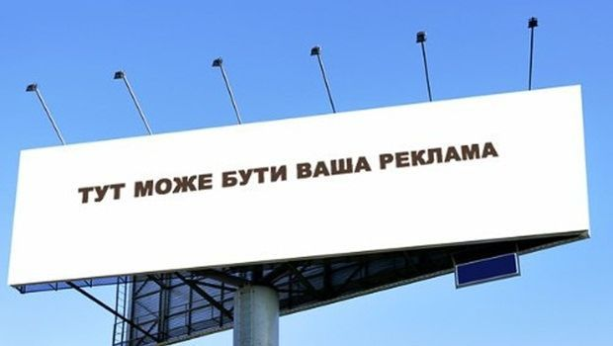

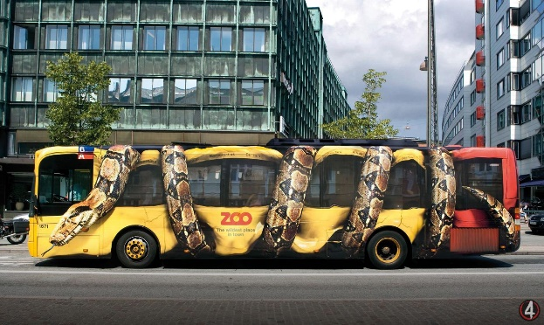
За формами використання носіїв реклами розрізняють такі види:
рекламні оголошення в друкованих засобах масової інформації (газети, журнали);
рекламні оголошення (відеосюжети) на телебаченні;
рекламні оголошення (аудіоролики) на радіо;
рекламні оголошення на зовнішніх носіях (рекламні щити, світлові рекламні пристрої тощо);
рекламні оголошення в спеціалізованих друкованих виданнях (каталоги, рекламні проспекти, буклети, рекламні листки, купони й т. ін.);
рекламну сувенірну продукцію (ручки, блокноти, годинники, брелоки, альбоми, календарі, сувенірна галантерея й т. ін.);
реклама на транспорті;
поштова рекламу;
рекламу в засобах телекомунікацій (телемаркетинг, банерна реклама, рекламні оголошення й пропозиції в засобах Інтернет).

Slide 31
Класифікація реклами на основі етапів життєвого циклу товару
Життєвий цикл попиту на товар можна поділити на кілька етапів:
1) фазу впровадження товару на ринок;
2) фазу зростання;
3) фазу зрілості;
4) фазу насичення та занепаду.
Фаза впровадження товару на ринок – це час виведення та поширення товару на ринку.
Фаза характеризується повільним зростанням продаж нового виробу. На цій фазі підприємство частіше за все зазнає збитків через невеликі обсяги продажу товарів та значні витрати на організацію розподілу товарів та стимулювання їх збуту.
Фаза зростання – це період різкого збільшення обсягу продаж нового товару.
Збільшення обсягів виробництва даного товару сприяє зниженню собівартості та збільшенню прибутку підприємств.
Фаза зрілості – це етап, на якому можна спостерігати уповільнення темпів зростання продажу товару.
Уповільнення темпів призводить до накопичення запасів нереалізованої продукції та пов’язування оборотних коштів. Це спричиняє зниження цін, збільшення витрат на рекламу.
Фаза насичення й занепаду – це період, коли окремі групи покупців припиняють придбання даного товару та надають перевагу іншим модифікаціям товару чи новим товарам. Збут різко знижується і товар знімають із виробництва. Падіння попиту відбувається в результаті науково-технологічних змін у даній галузі, зміни потреби в товарі, посилення конкуренції як вітчизняних, так і зарубіжних виробників.

Slide 32
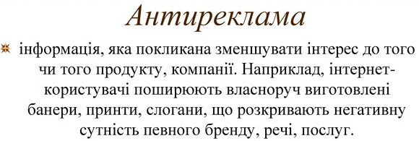
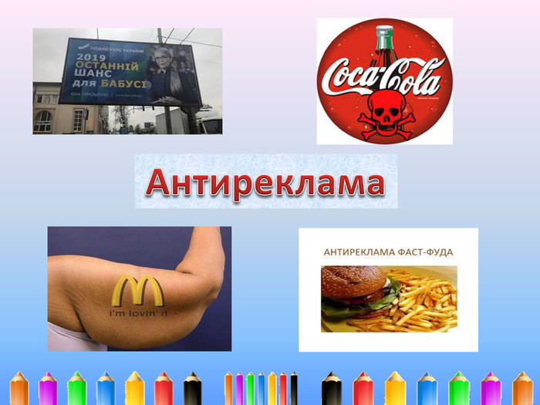

Slide 33
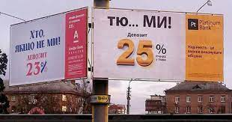

Порівняльна реклама

Slide 34
Перебільшена реклама – це реклама, яка може ввести споживача в оману, змусивши його вважати, що товар (послуга) або його ціна кращі, ніж насправді.
Реклама, за своєю природою, має на меті продаж товарів або послуг, тому вона часто містить деяке перебільшення. Однак, якщо це перебільшення стає надмірним, споживачі можуть втратити змогу вибрати відповідний товар або послугу, що може призвести до негативних наслідків.
Три типи недобросовісної реклами:
Реклама, що вводить в оману щодо якості
Реклама, що вводить в оману щодо переваг
Інша реклама, що можуть ввести споживача в оману
“Реклама, що вводить в оману щодо якості” – це недобросовісне відображення щодо якості, стандартів або іншого вмісту товару або послуги.
Якщо ви вказуєте, що якість вашого товару значно краща, ніж насправді, або що він значно кращий за товари конкурентів, незважаючи на фактичні обставини, це вважається відображенням, що вводить в оману щодо якості.
Відображення “100% шовк” на піжамі, яка не є повністю шовковою
Відображення “Ювелірні вироби з натурального діаманту”, хоча використовується штучний діамант
Відображення “Використовуємо спеціальні інгредієнти, які не використовують інші компанії!”, хоча насправді використовуються інгредієнти, які використовують і інші компанії

Slide 35
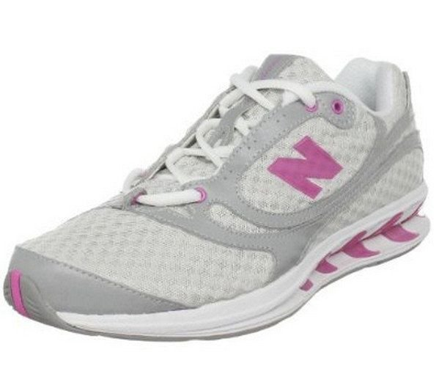
“Реклама, що вводить в оману щодо переваг” – це недобросовісне відображення щодо ціни товару або послуги або інших умов угоди.
Це включає в себе відображення, яке створює враження, що ціна або умови угоди кращі, ніж насправді або в порівнянні з товаром або послугою конкурента.
Відображення “Тільки зараз за половину ціни!” без вказівки основної ціни (якщо фактична ціна не вважається половиною)
Не вказується комісія, через яку фактичний прибуток від фінансового продукту зменшується
Відображення “Двічі більше вмісту, ніж у продукті іншої компанії”, хоча фактичний вміст не більший, ніж у продукті іншої компанії
ПРИКЛАД
New Balance заявив, що їхнє взуття може допомогти у спаленні калорій
В одній з реклам 2010 року New Balance заявила, що лінійка кросівок TrueBalance та Rock&Tone може допомогти у схудненні. На сайті компанії зазначалося, що для кросівок використали приховану технологію для балансу, яка активізує сідничні м’язи, підколінні сухожилля і литки, які своєю чергою допомагають спалювати калорії.
Взуття продавалося приблизно за 100 доларів, а в рекламі New Balance назвав своє взуття “прихованою таємницею краси”, пообіцявши, що вони допоможуть спалити на 8 відсотків більше калорій, ніж звичайні кросівки.
У 2011 році мешканка штату Массачусетс Бістра Пашамова подала позов проти New Balance, заявивши, що національна рекламна кампанія містить помилкові твердження. За її словами, у рекламі запевняли, що вплив кросівок на здоров’я підтверджений науковими дослідженнями. Насправді ж традиційних наукових випробувань не проводилось, а дослідження замовляла сама компанія New Balance.
За рік компанія New Balance погодилася виплатити штраф у розмірі 2,3 мільйона доларів для врегулювання неправдивих рекламних вимог.

